Slide 1



Slide 2
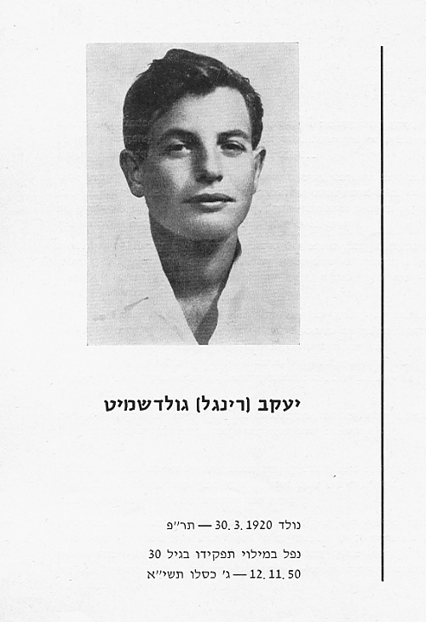

Slide 3
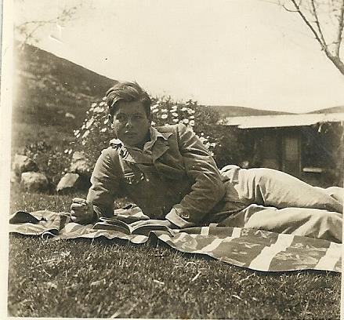
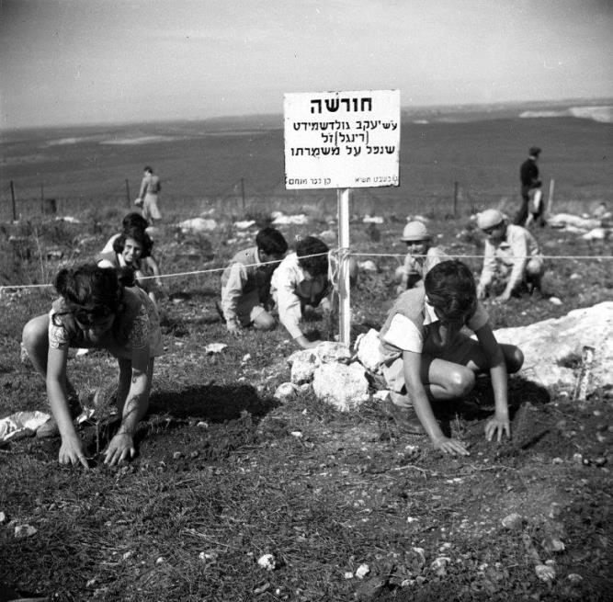
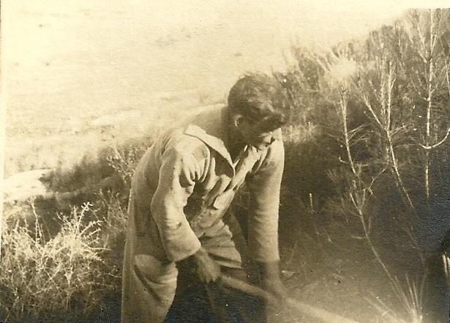
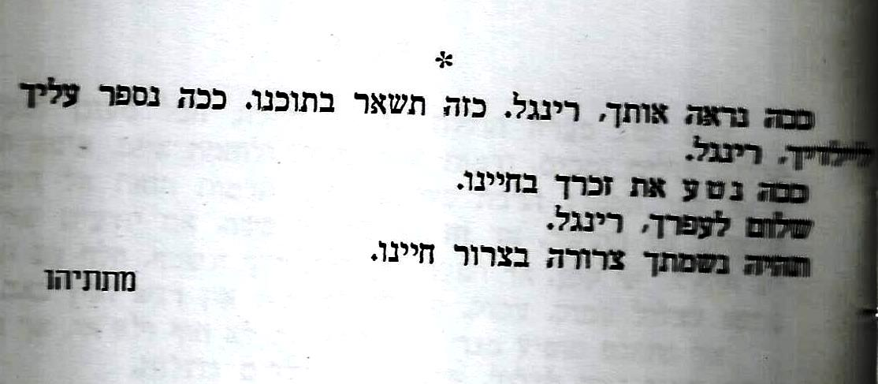

Slide 4
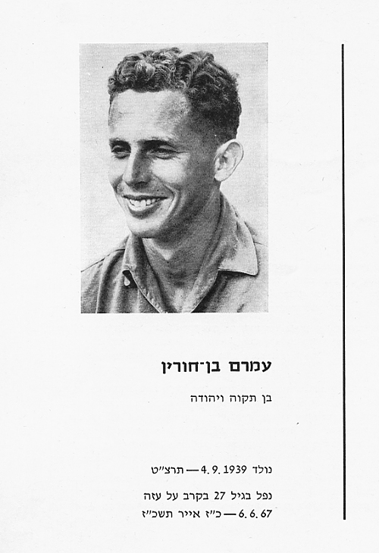

Slide 5
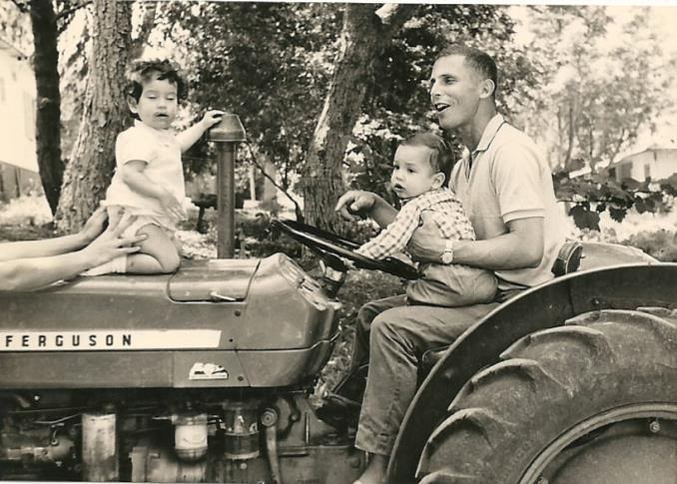
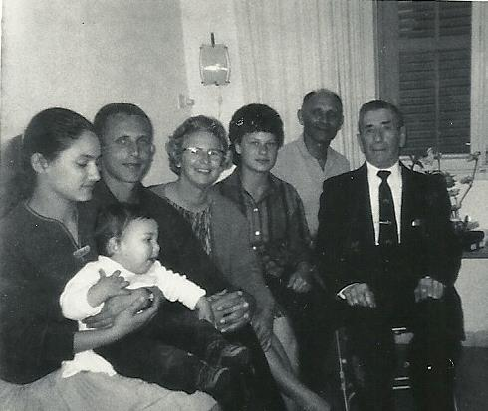
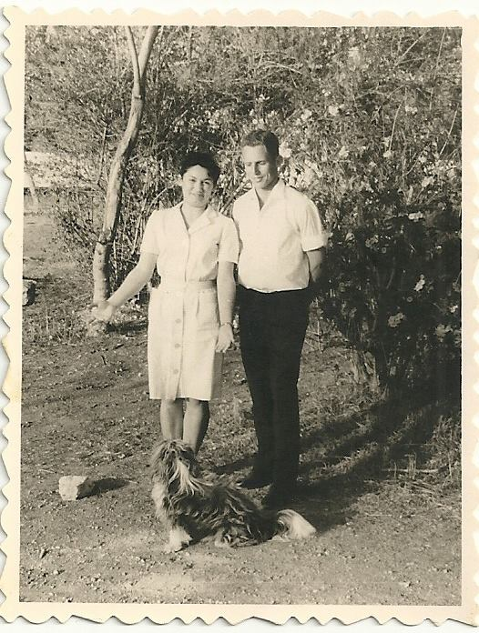
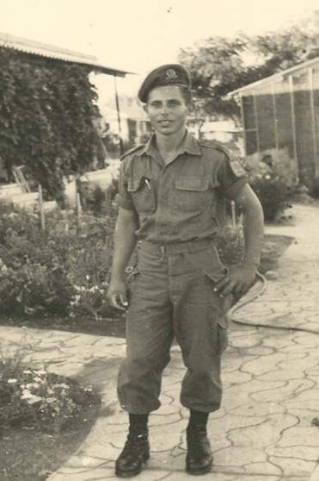
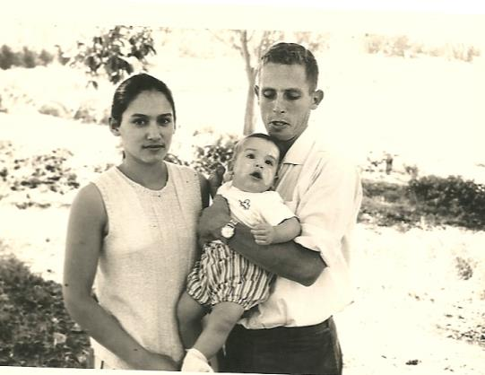
"לתקווה ולאחים – המון שלום
.....למרות שהסתובבתי כל השבוע לא הרחק מהבית
וכולי מלא רצון לקפוץ, ולו רק לדקות מספר הביתה,
לא יכולתי לעשות זאת..."

Slide 6
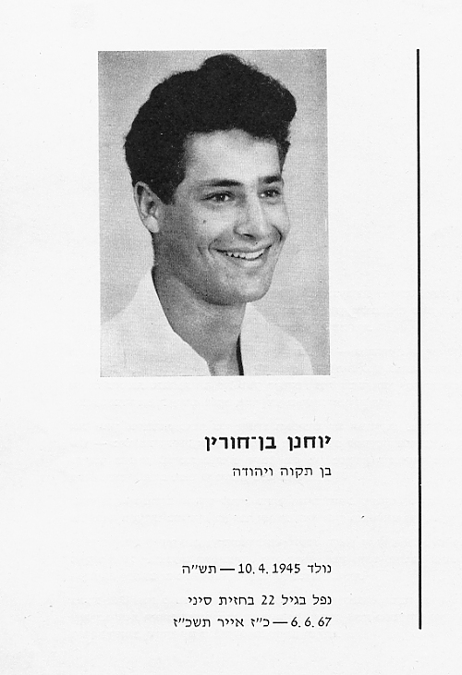

Slide 7
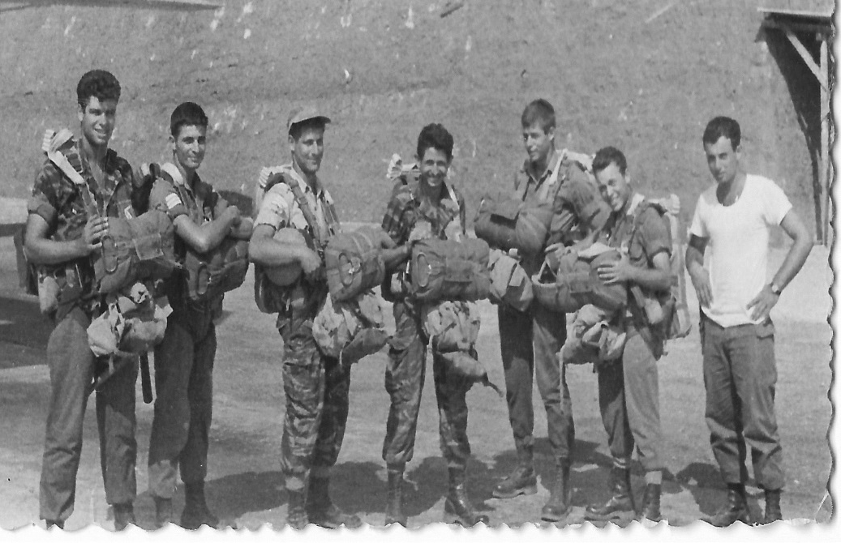
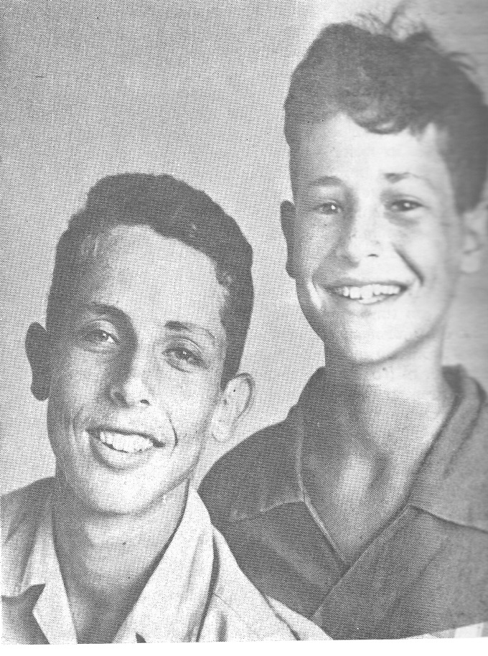
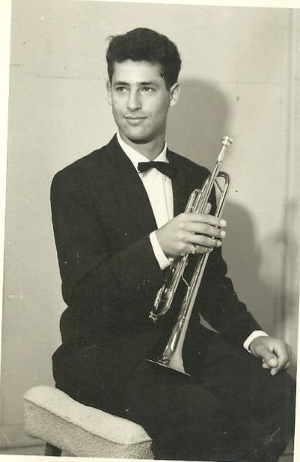
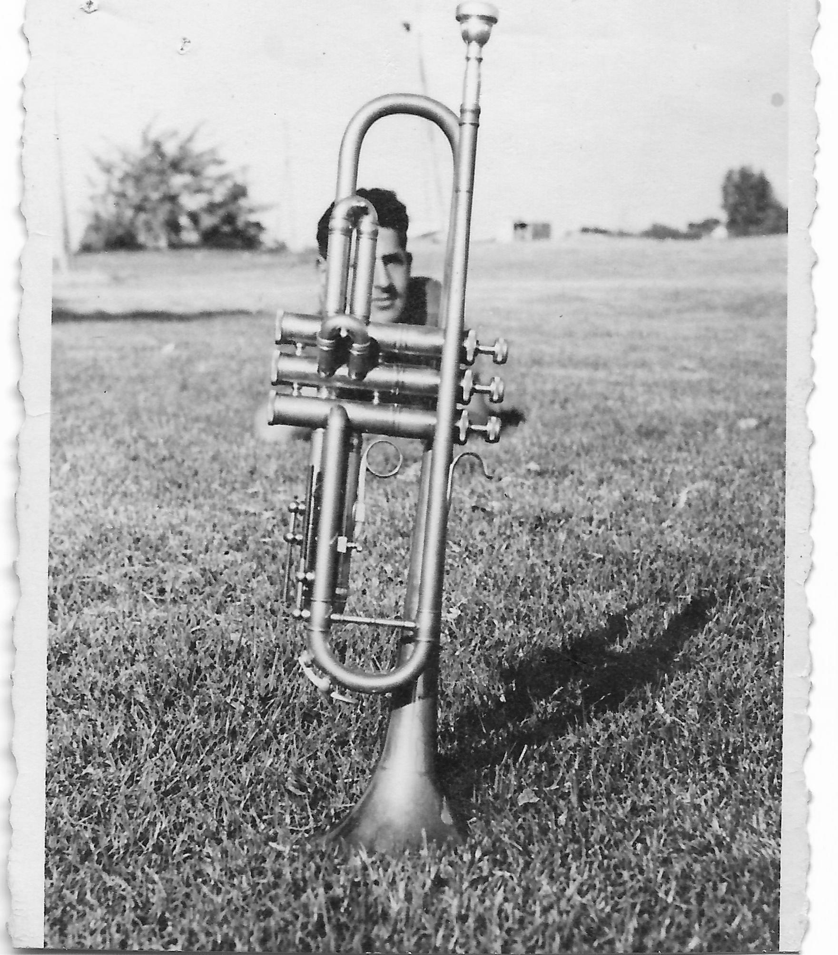
לשאלה: גבורה מהי משיב יוחנן:
"גבורה היא תכונה בנפש, המתגלית רק מדי פעם בפעם.
הגבורה מוכנסת לספרות מפני שמטרתה היא לחנך
אחרים למעשים דומים..."

Slide 8
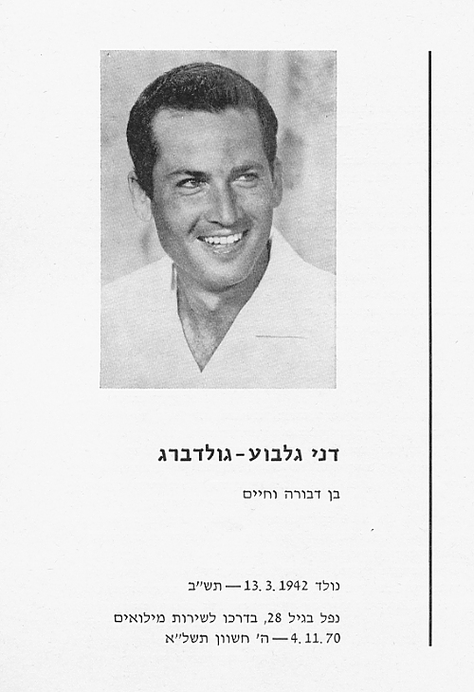

Slide 9
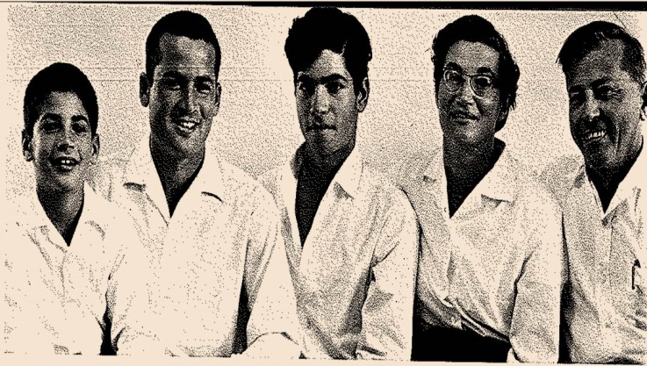
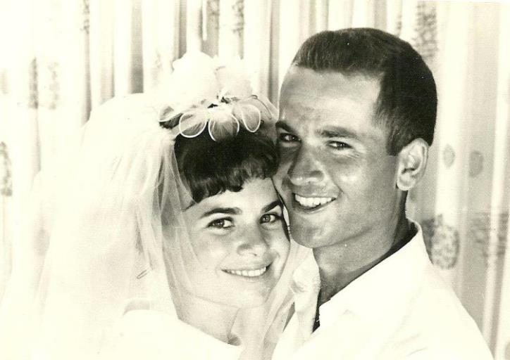
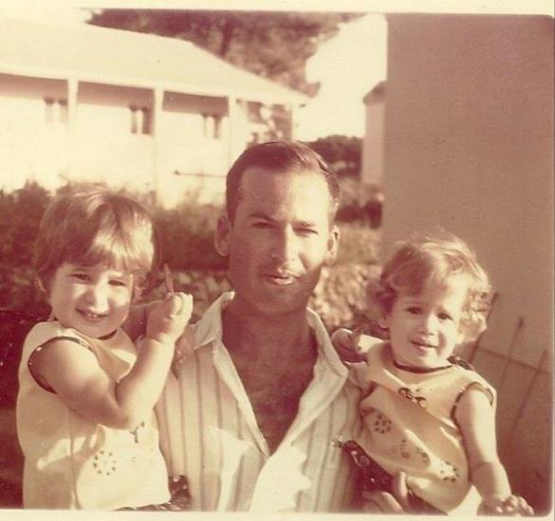
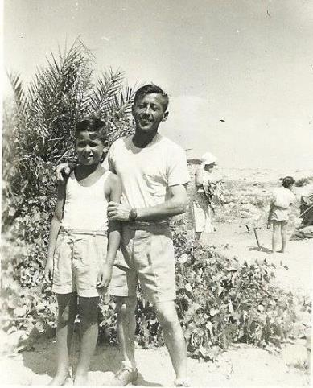
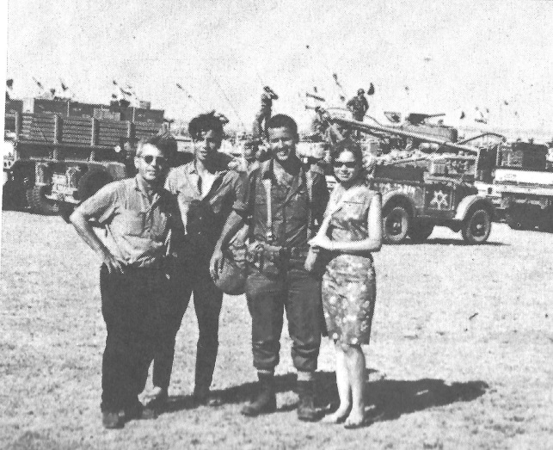
"הרבה אנשים מרשים לעצמם לדבר על מה שחשקה נפשם, אבל אני לא.
אני רגיל לחשוב כמעט על כל דבר שאני עומד להגיד".

Slide 10
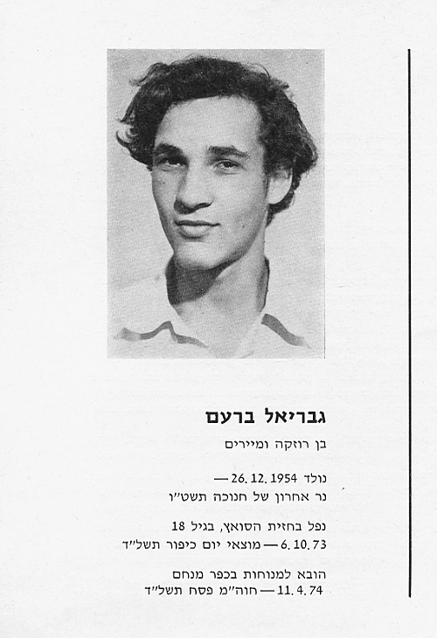

Slide 11
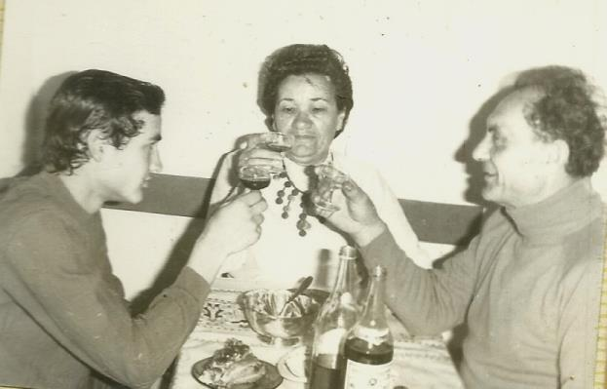
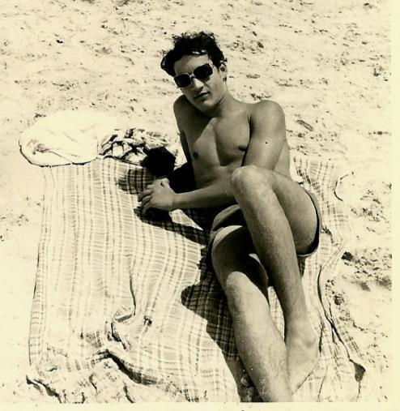
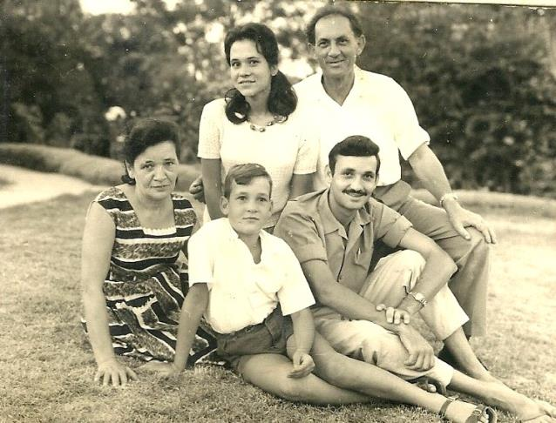
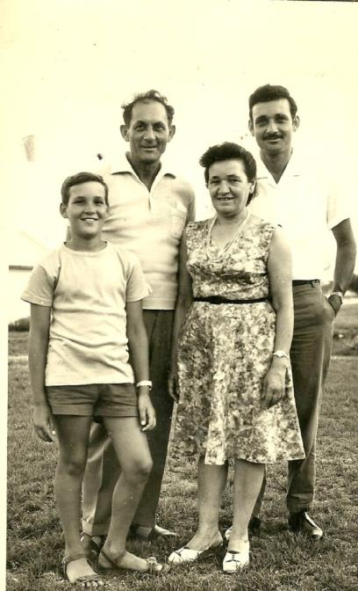
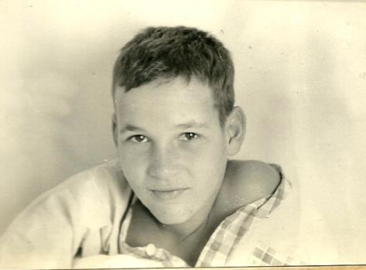
....מה שאני יכול לומר לך ולשאר המוסדניקים זה שהדבר הטוב
ביותר הוא הבית וזיכרונות מימי הזוהר במוסד, כך שתפקידכם הנוכחי הוא הנאה מכל רגע ולא בכי...

Slide 12
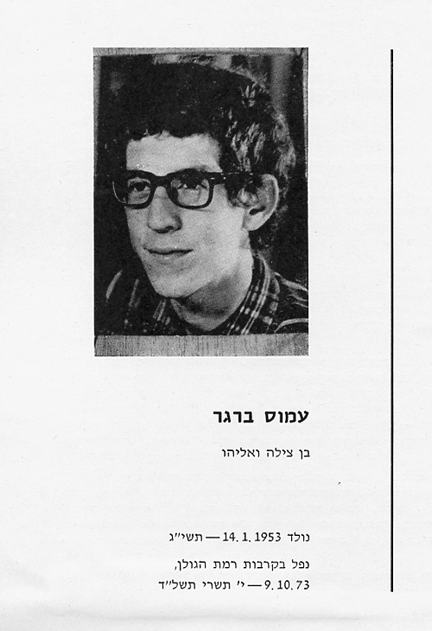

Slide 13
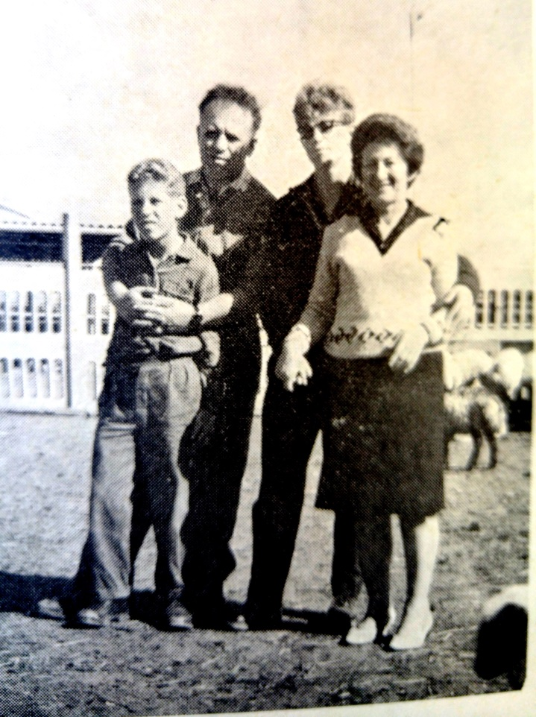
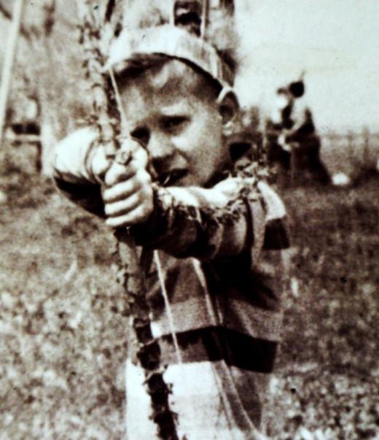
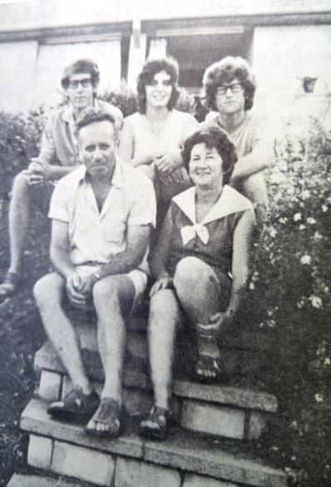
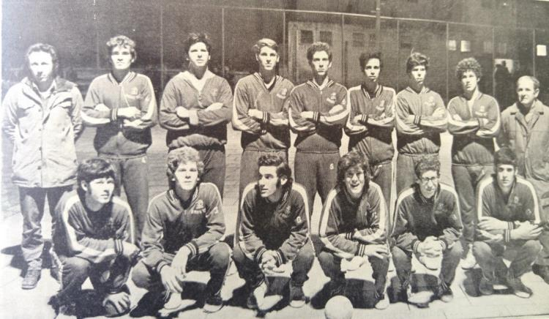
אמא

Slide 14
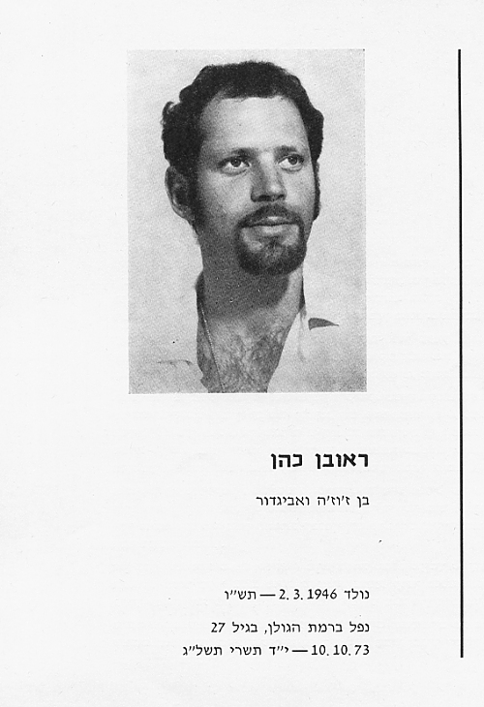

Slide 15
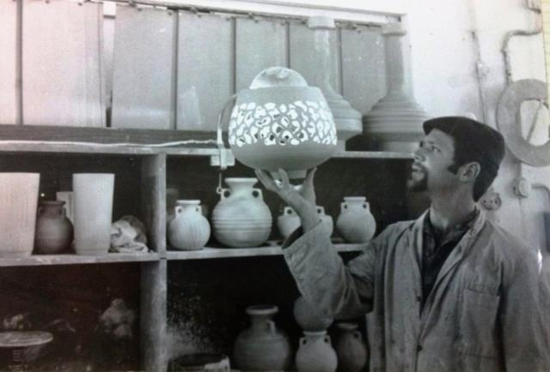
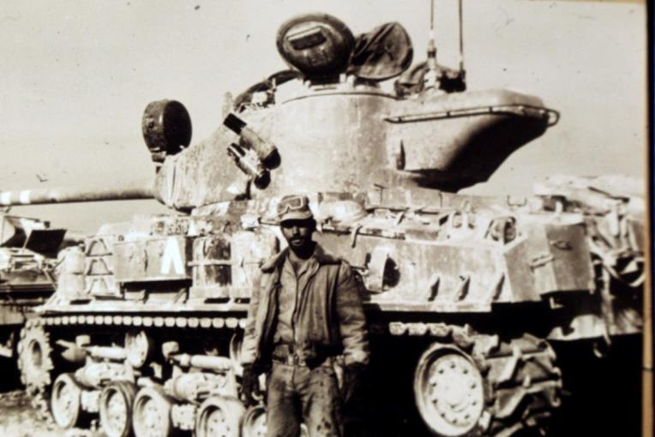
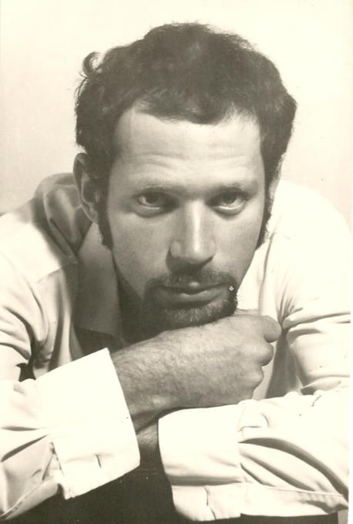
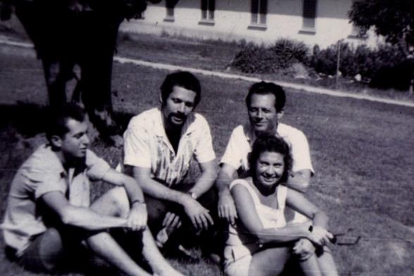
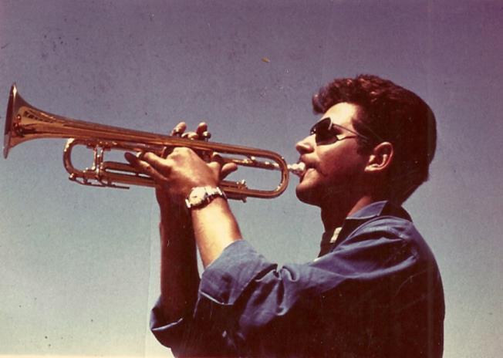
(מלחמת ששת הימים) 8.6.67
הורים יקרים נורא!
מאמצע הקיבינמט אני שולח כמה מילים.
מלחמה זאת מלחמה-
שלום אני רוצה!
להתראות, בנכם ראובן

Slide 16
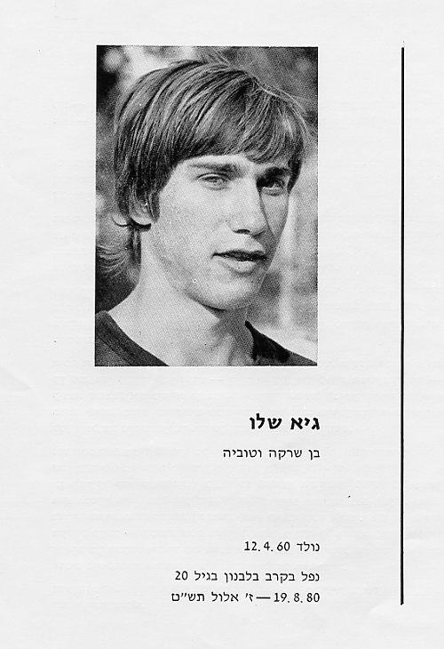

Slide 17
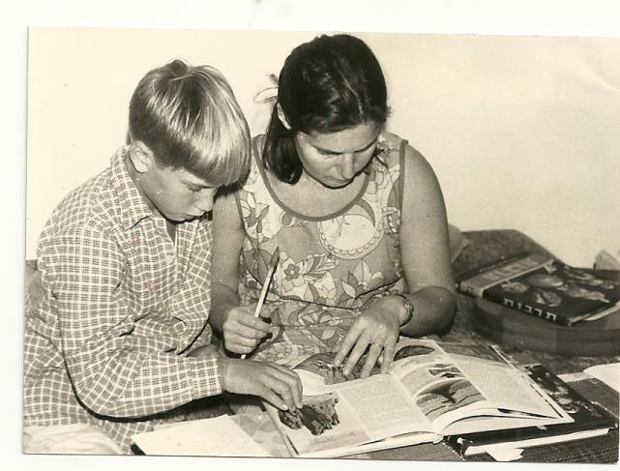

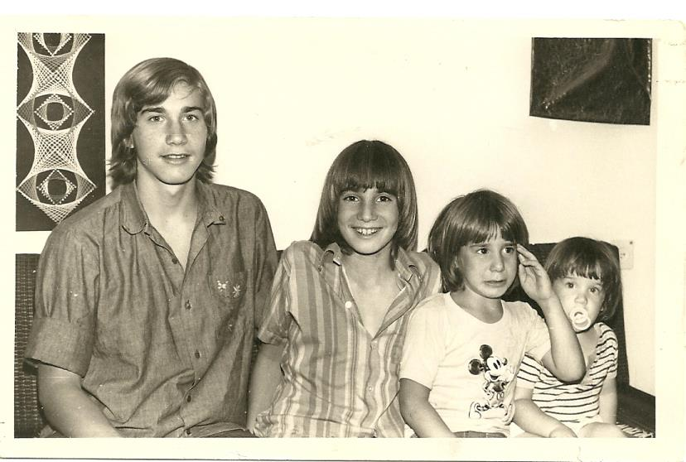
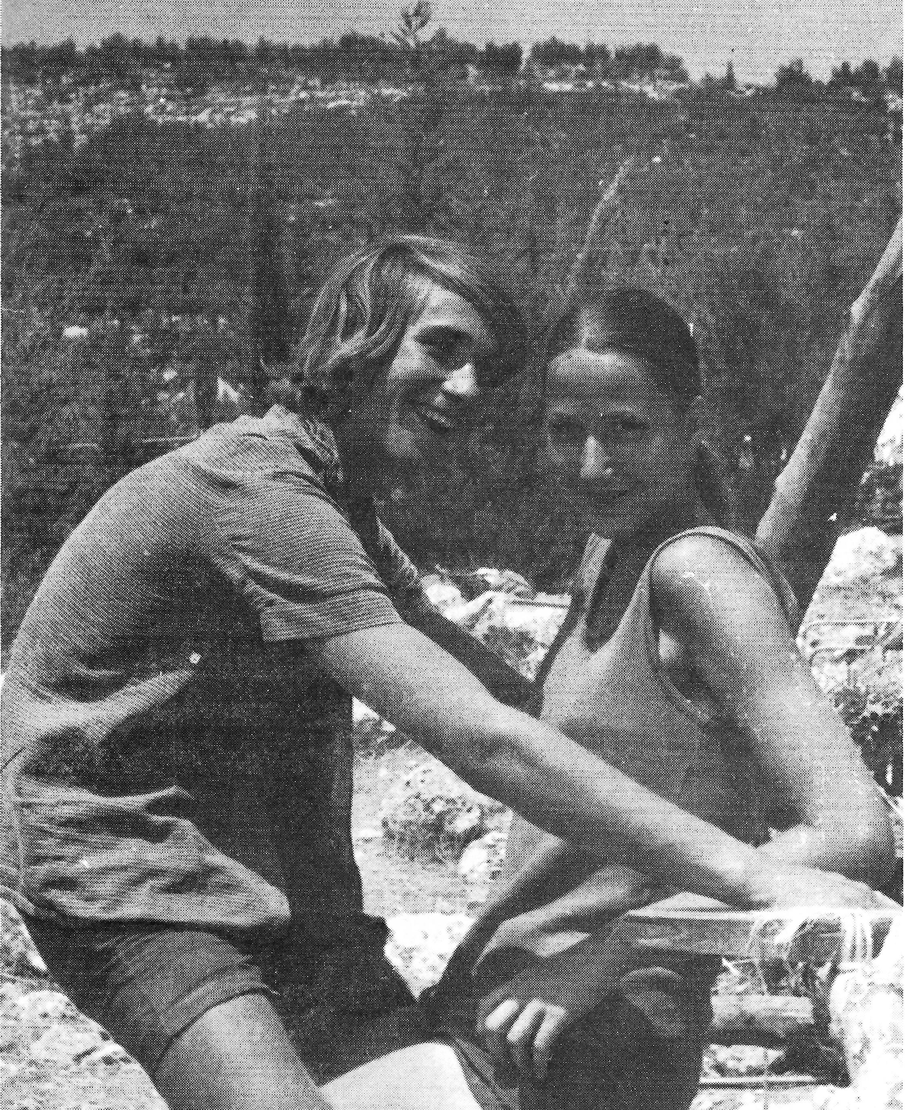
"גיא ביקש ממני שאעיר אותו כל פעם כשיירדם
כי הוא היה רץ, רץ, רץ,
ופתאום היה נעצר ונרדם בעמידה. "

Slide 18
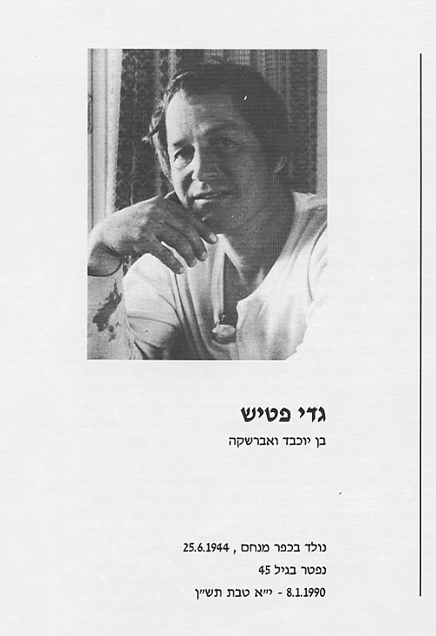

Slide 19
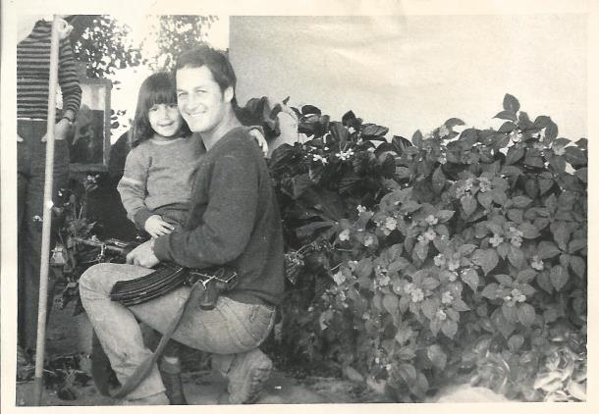
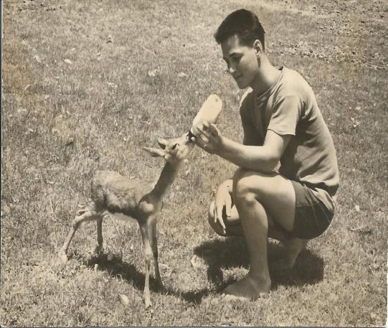
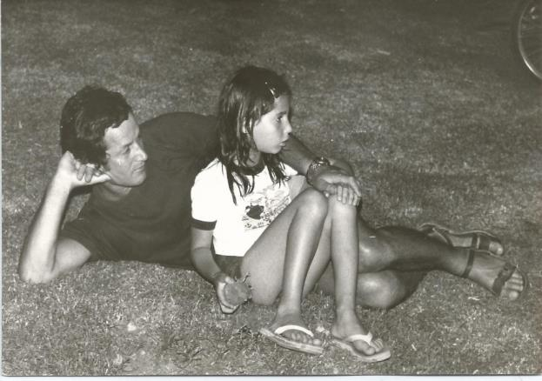
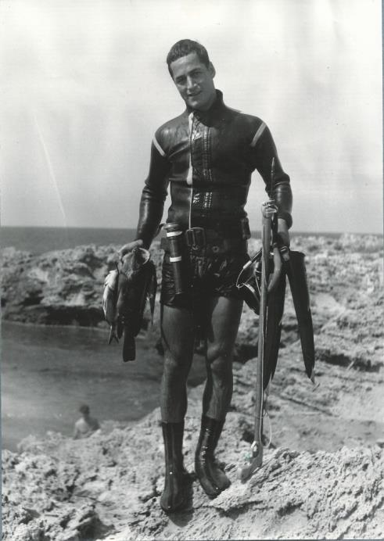
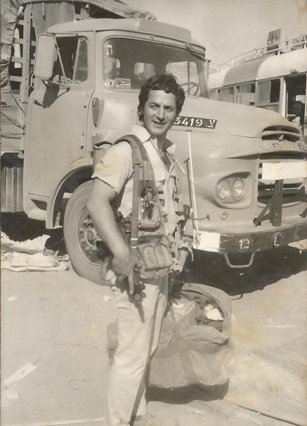
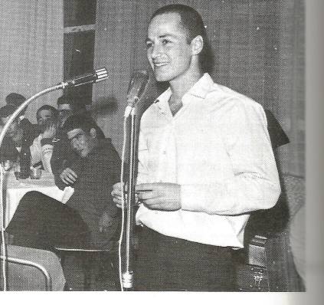
"גדי כותב מהשבי:
אפתח הפעם בצורה קצת יותר רצינית.
מה שלומכם? שלומי טוב.
איך אתם מרגישים? אני מרגיש פנטסטי.
האם אתם מתגעגעים? אני בכלל לא.
תגידו, נמאס לכם? לי נמאס נורא.
מה אתם עושים? אני יושב במצרים..."

Slide 20

יואל בן אשר
בן ארלט ורפאל
נולד ב: 26.3.1951
נפטר בגיל 53
15.4.2004, כ"ד ניסן תשס"ד
ממחלת הסרטן בעקבות הצלילות בנחל הקישון.

Slide 21





יואל בן אשר כותב:
לעורך ד"ש עם שיר שלום!
נא שדר בתאריך 20.11.73 את הברכה הזו עבור אשתי

